Slide 1
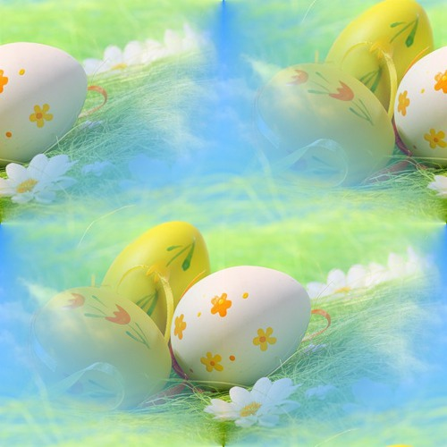

Пасхальные яйца в технике квиллинг
Мастер – класс
Часть 2
Котелевец Дарья Александровна, ПДО,
ТО «Волшебный завиток», стартовый уровень,
МБОУ ДО ЦТ «Мастер»

Slide 2
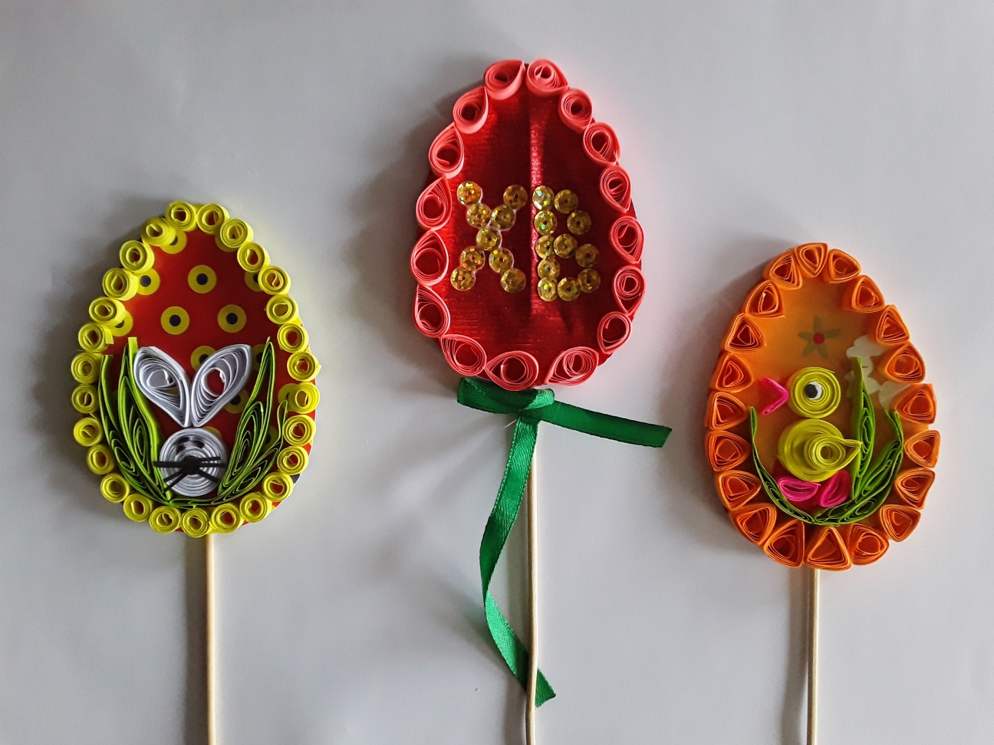
Готовые изделия

Slide 3
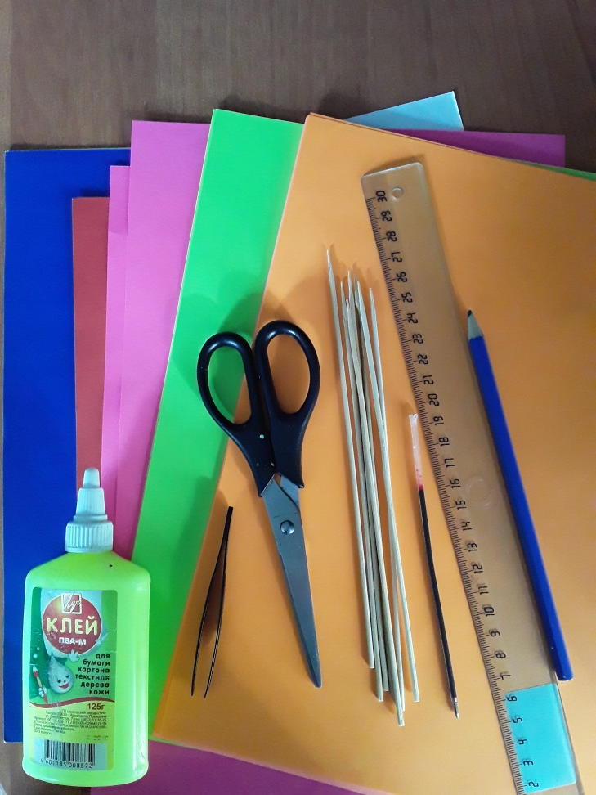
Для работы нам потребуется:
Картон плотный обычный и декоративный (для основы яйца);
Полоски бумаги для квиллинга;
Инструмент для квиллинга;
Пинцет;
Ножницы;
Карандаш;
Линейка;
Шпажка деревянная;
Клей «Момент» и ПВА;

Slide 4
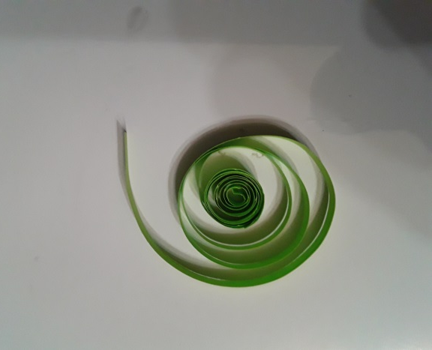
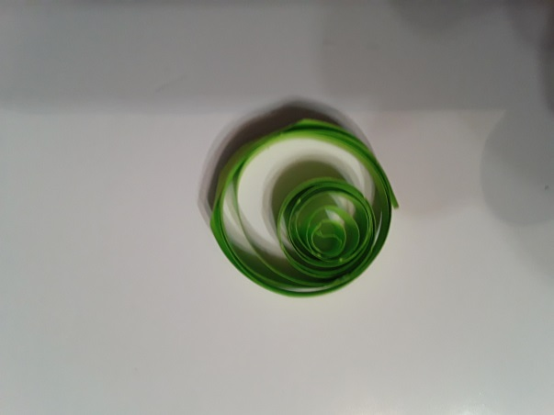
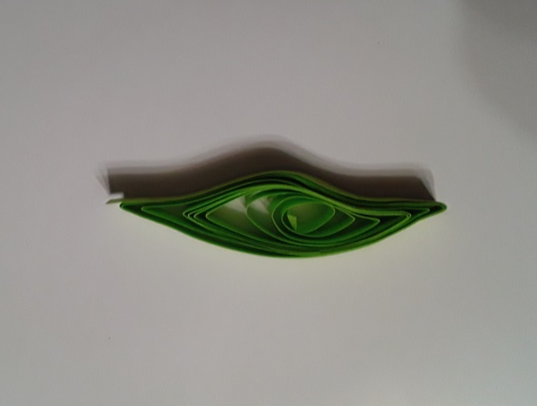
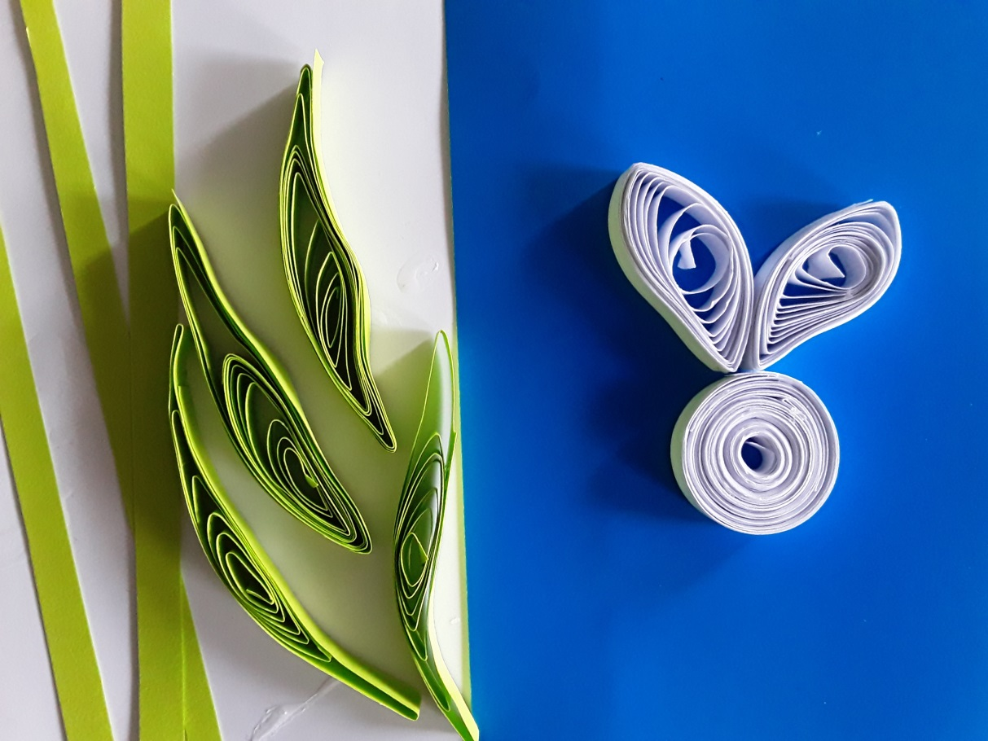
Оформляем яйцо внутри, чтобы получилась красивая композиция.
Берем полоски зеленой бумаги, накручиваем ролл, раскручиваем на 20 мм в диаметре;
Придаем форму листика;
Таких заготовки потребуется 4 шт;

Slide 5
Для зайчика:
Склеиваем две полоски белой бумаги и скручиваем плотный ролл;
Берем полоску белой бумаги, скручиваем, раскручиваем ролл на 16 мм и формируем основную форму капелька. Таких заготовок понадобится 2.
Склеиваем элементы вместе.

Slide 6
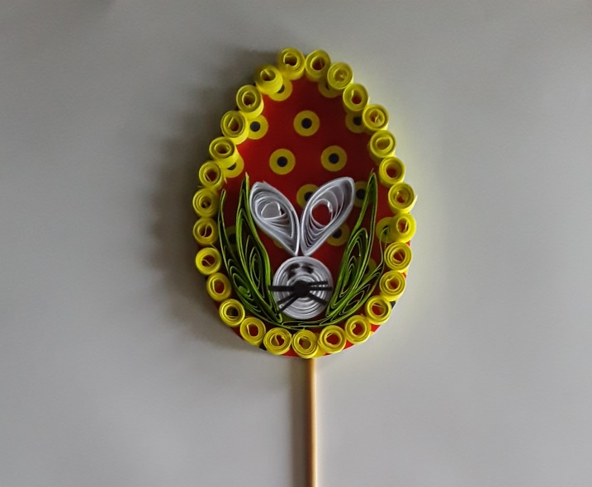
Заключительный этап работы:
С помощью клея-ПВА приклеиваем заготовку «зайчика» в центре пасхального яйца;
Приклеиваем листочки с обеих сторон от зайчика;
Приклеиваем искусственные глазки и усики;
С обратной стороны пасхального яйца приклеиваем шпажку;

Slide 7

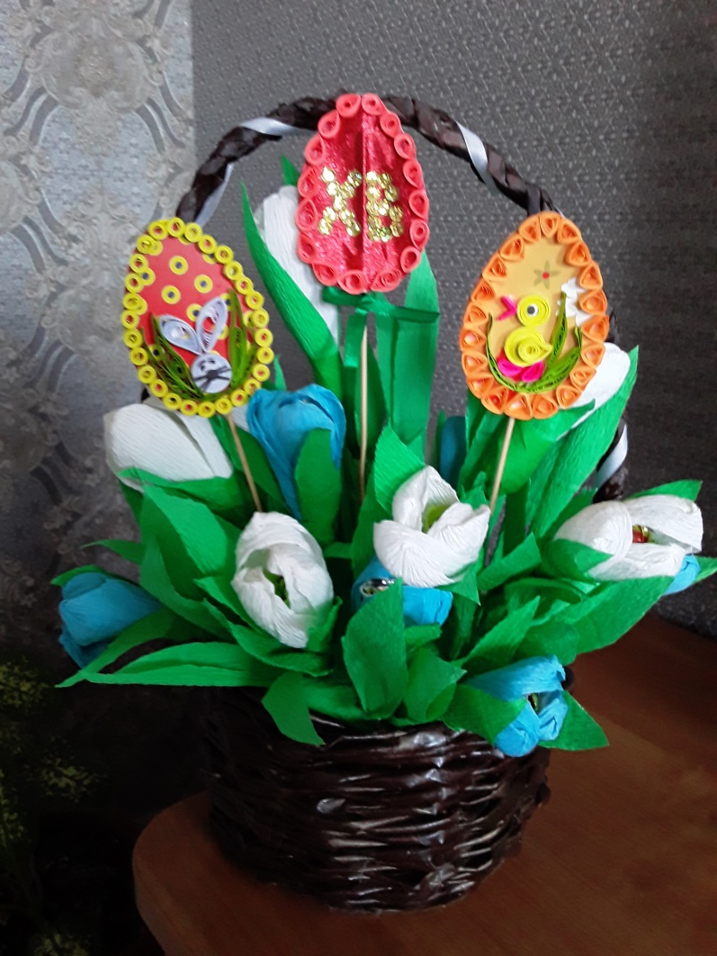
Пасхальные яйца можно оформить в корзину для украшения интерьера.

Slide 8

Спасибо за внимание!

